Slide 1
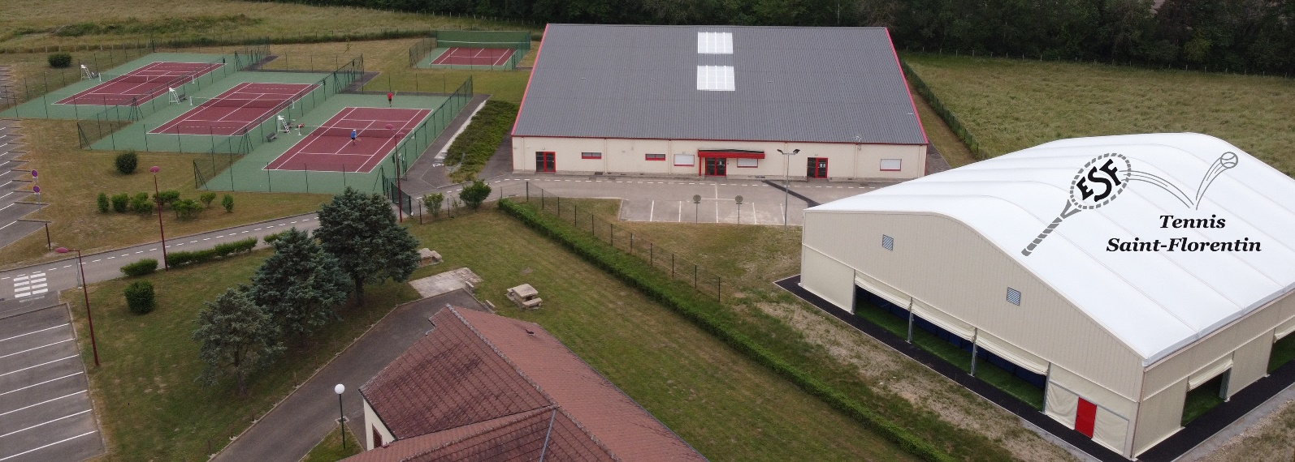
Entente Sportive du Florentinois
Section Tennis - Padel

Slide 2
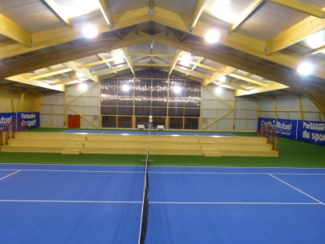
Un peu d'histoire...le tennis à Saint-Florentin
Même si les installations existent depuis avant guerre où il y avait une petite activité tennistique réservée à "une certaine élite", le club prend naissance en 1971. C'est à ce moment qu'est créée l'école de tennis d'un des tout premiers clubs de tennis de l'Yonne.
Jusqu'en 2011, les courts de tennis extérieurs du stade Jean Lancray de St Florentin ont été mis à disposition du club.
Afin de pérenniser le club et ses activités, il devenait urgent qu'une structure couverte permette recevoir plus de jeunes et favorise une pratique plus intensive, surtout pendant la période hivernale.
C'est chose faite en 2012, grâce à la Communauté de Communes du Florentinois (ex CCSA), qui construit sur la commune de Vergigny, un complexe tennistique de très grande qualité comprenant : 3 courts extérieurs (dont deux avec éclairage leds dernière génération), 2 courts couverts, 2 vestiaires, 1 salle de réunion, 1 club house.

Slide 3
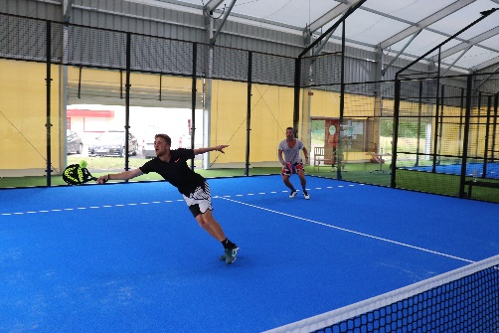
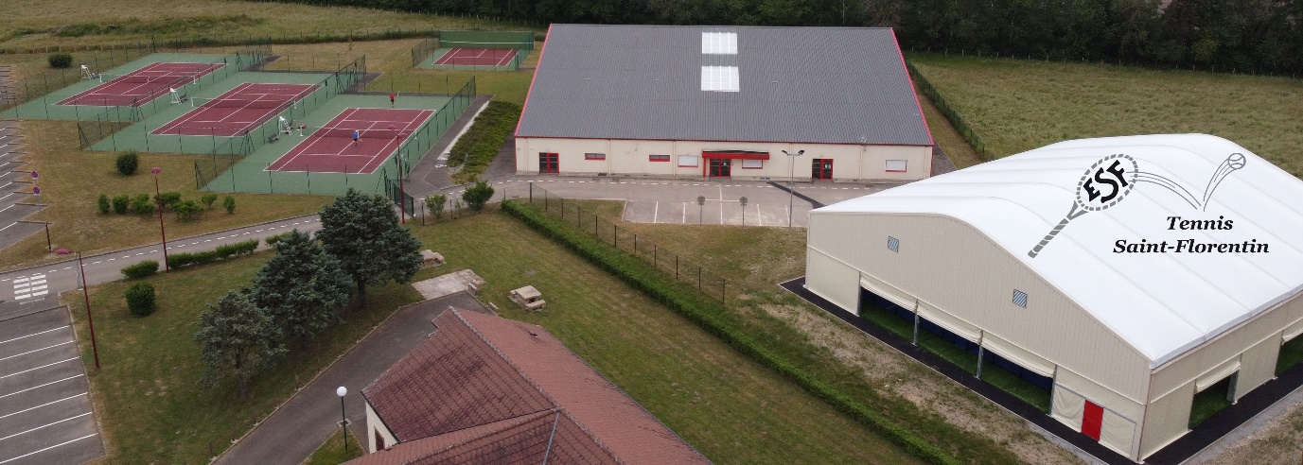
Un peu d'histoire...le padel rejoint le tennis…
En 2021, le complexe tennistique s’étend avec la construction par la Communauté de Communes Serein et Armance de 2 terrains semi-couverts de padel.
Première structure construite dans l’Yonne, le padel, sport à la mode et en pleine expansion, est un atout majeur dans le développement de la section.

Slide 4
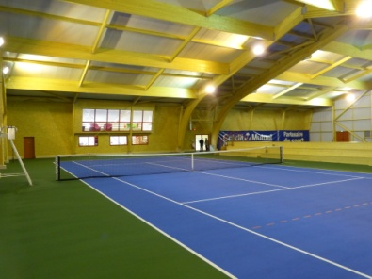
2012, nouvelles installations, équipe étoffée, nouvel élan
Depuis novembre 2012, la gestion du complexe tennistique, une des plus belles installations de Bourgogne, est confiée à l'ESF TENNIS, section de l'Entente Sportive du Florentinois.
Cette structure a permis à l'ESF TENNIS de se développer.
Passé en une décennie de 74 à 216 licenciés (+192 %), le club a investi dans la formation de deux jeunes espoirs qui ont obtenu leur diplôme d'état. Afin de permettre à chaque adhérent de bénéficier de cours de tennis et de padel de qualité et d'assurer la continuité de l'apprentissage du tennis, l'ESF tennis a salarié en CDII ses deux moniteurs.
Les 217 licenciés se répartissent en :
101 jeunes (66 garçons, 35 filles)
116 adultes (74 hommes, 42 femmes)

Slide 5
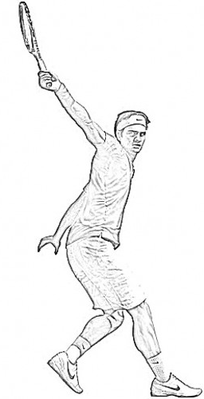
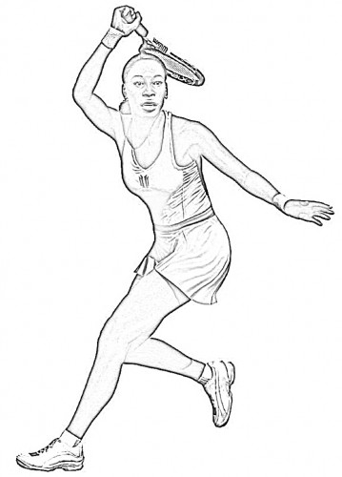
217 licenciés, résidant dans le Florentinois, mais pas seulement

Slide 6
Une gestion rigoureuse au service du développement
Le développement de important du club depuis l’emménagement à Vergigny s’est accompagné d’une hausse importante du budget annuel, passé de 19 124 € (2011/2012) à plus de 100 000 € en 2021.
Les dépenses sont importantes car l'ESF TENNIS est une des seules sections sportives de la Communauté de Communes Serein et Armance à assumer en totalité ses charges de fonctionnement.
En effet, le club finance l'entretien, l'eau, le chauffage, l'éclairage, la production d'eau chaude, les sanitaires, l'assurance, le système de réservation par Internet, le contrôle d'accès, etc...
Par ailleurs, l’augmentation du nombre d’adhérents a entraîné naturellement une hausse du volume horaires des cours dispensés par nos deux moniteurs Diplômés d’Etat.
dont 40 00 € d’investissement/subvention pour la construction du bâtiment PADEL

Slide 7
Une gestion rigoureuse au service du développement
Malgré l’accroissement régulier des charges, le club affiche pour la neuvième année consécutive un excédent d’exercice, garantissant sa pérennité.

Slide 8
Des charges plutôt bien contenues, sans nuire au développement
Budget 2021

Slide 9
Une recherche permanente de nouvelles recettes au service
de ce développement
Budget 2021

Slide 10
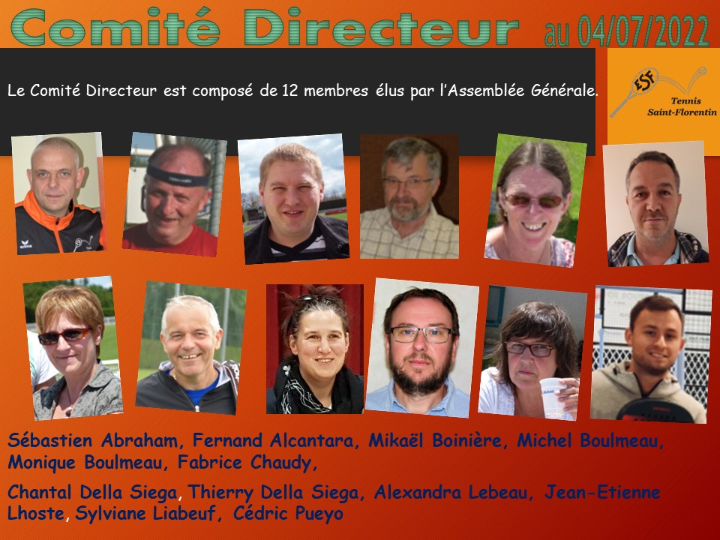
Une équipe compétente au service du club
Les décisions du Comité Directeur sont mises en œuvre par un bureau composé de 5 membres : Michel BOULMEAU (président), Jean-Etienne LHOSTE(vice-président), Chantal DELLA SIEGA(secrétaire générale), Monique BOULMEAU (trésorière générale), Alexandra LEBEAU(secrétaire adjointe).

Slide 11
Des résultats sportifs encourageants
L’ESF TENNIS organise 3 tournois nationaux
-1 jeunes en janvier
-1 seniors hommes en avril
-1 seniors dames et seniors plus en septembre
L’ESF TENNIS engage
7 formations jeunes et 10 adultes en championnat par équipes
Les équipes 1 femmes et 1 hommes évoluent en championnat régional Bourgogne-Franche Comté.
L’ESF TENNIS réussit
3 titres de champions de l’Yonne dont 2 chez les jeunes
6 qualifiés au championnat de bourgogne individuel
10 tournois remportés par les joueurs du club

Slide 12
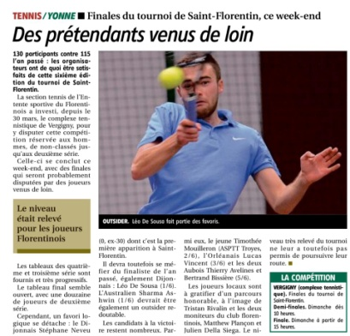
Tennis, trois tournois nationaux chaque année

Slide 13
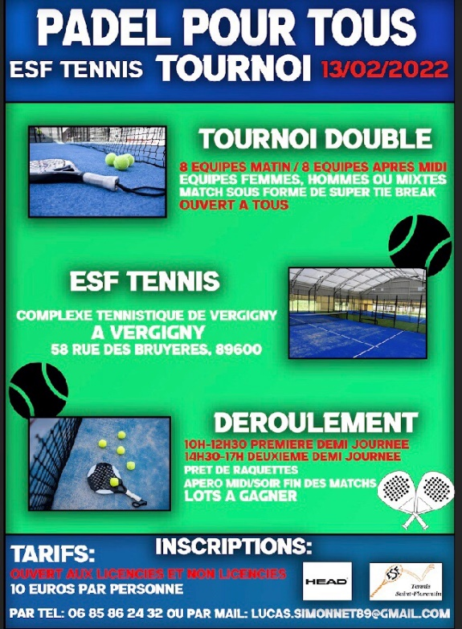
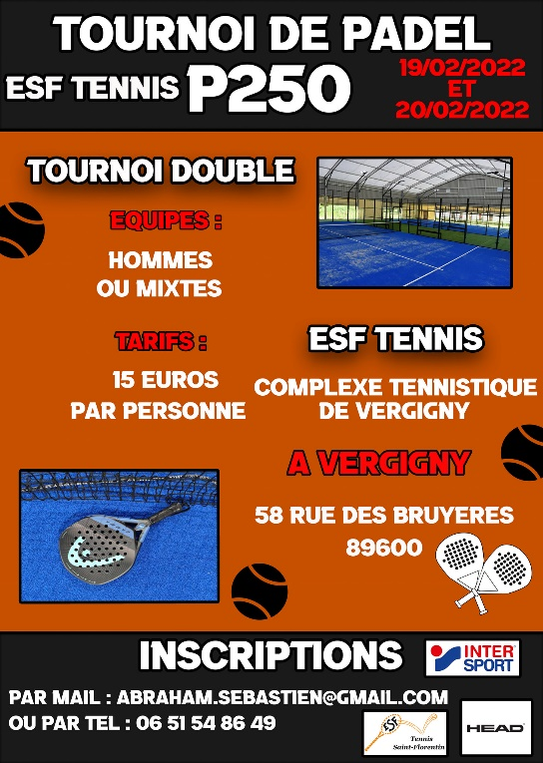
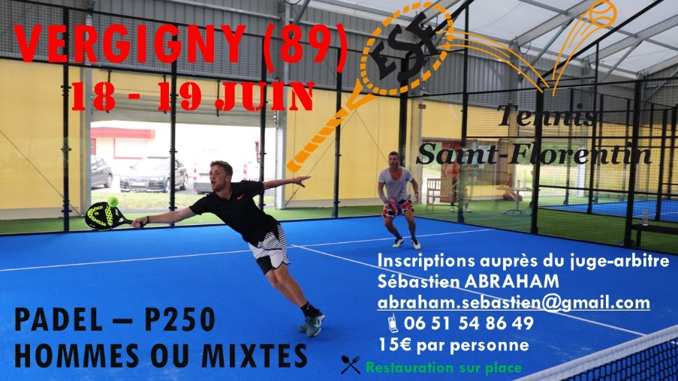
Padel, des tournois nationaux tout au long de la saison

Slide 14
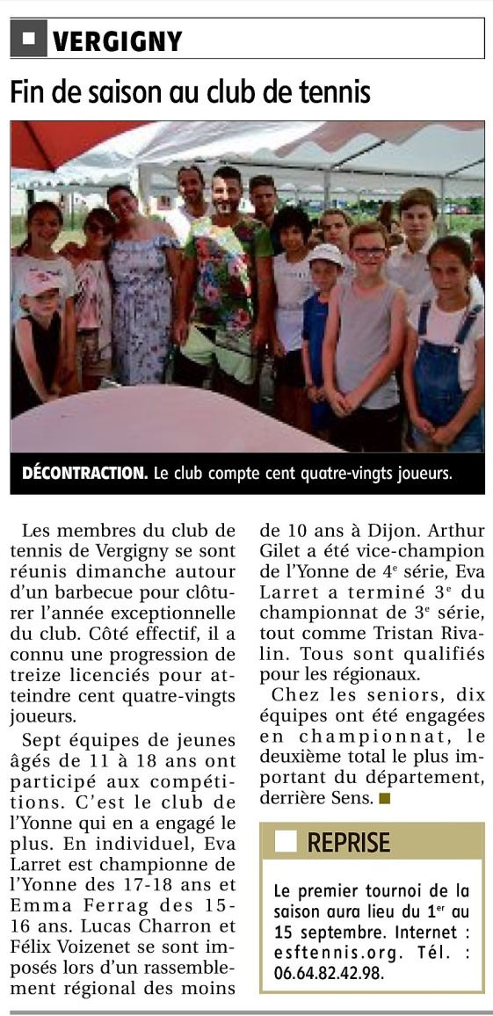
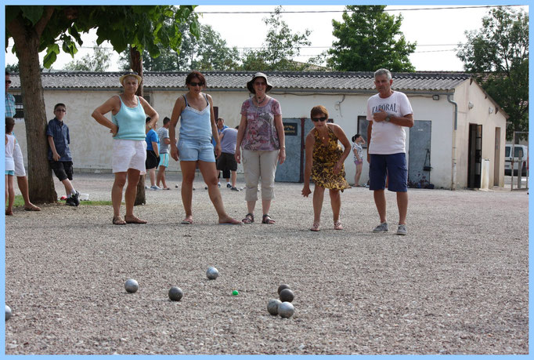
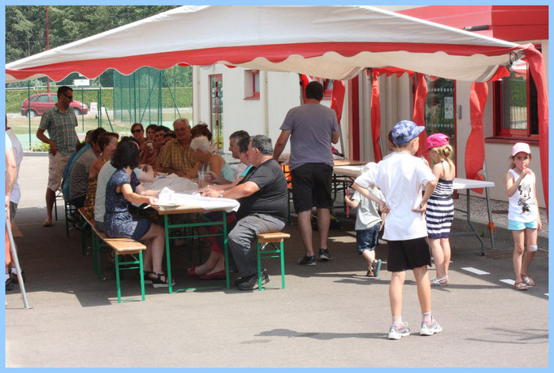
Des manifestations extra-sportives au bénéfice du club
L'ESF TENNIS est aussi et surtout un club dynamique et convivial
qui organise des manifestations extra-sportives qui participent
au financement du club.
Loto, barbecue, …

Slide 15
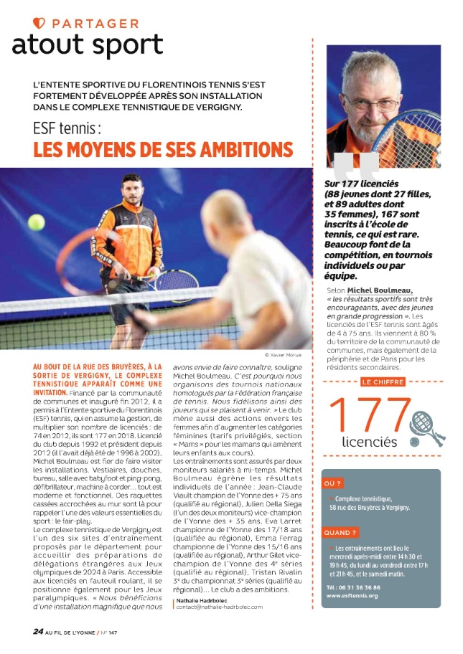
Un club souvent cité dans la presse régionale

Slide 16
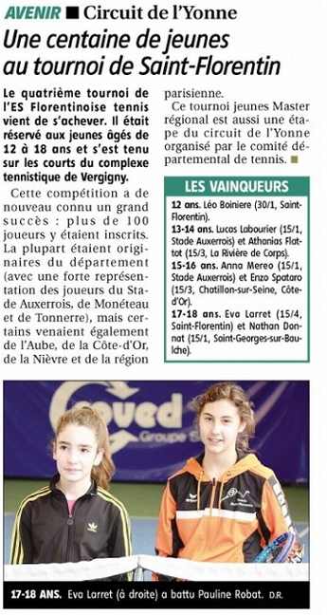
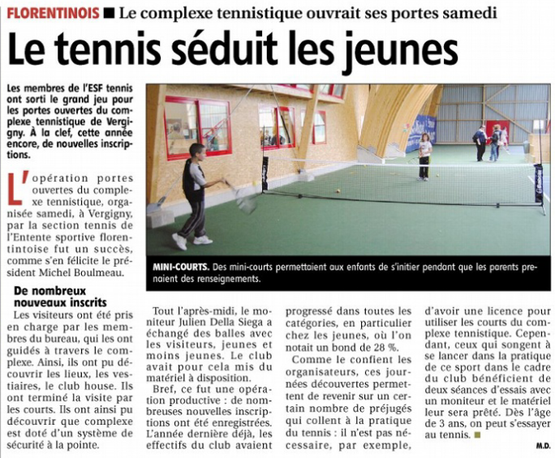
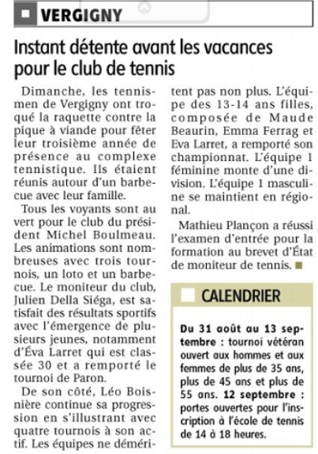
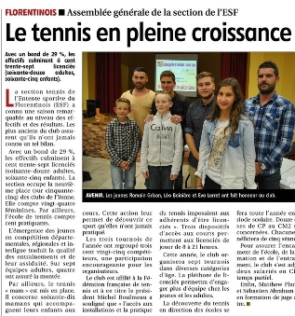
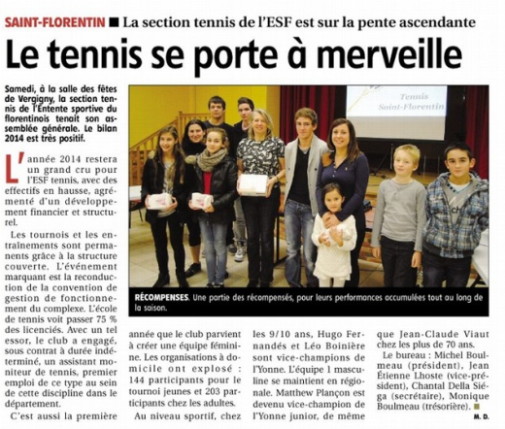
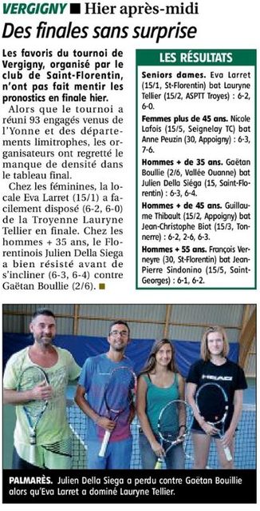
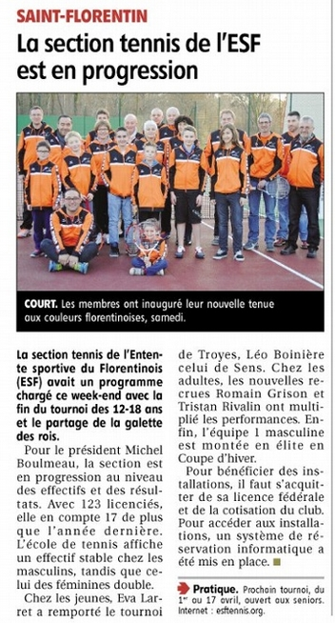
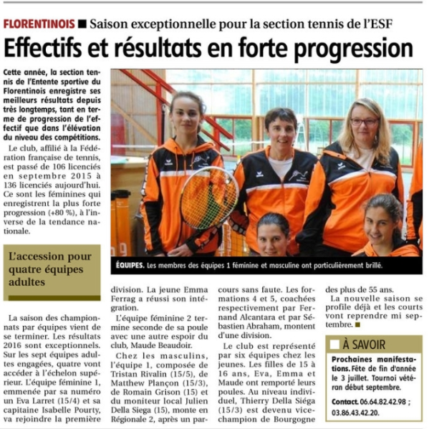
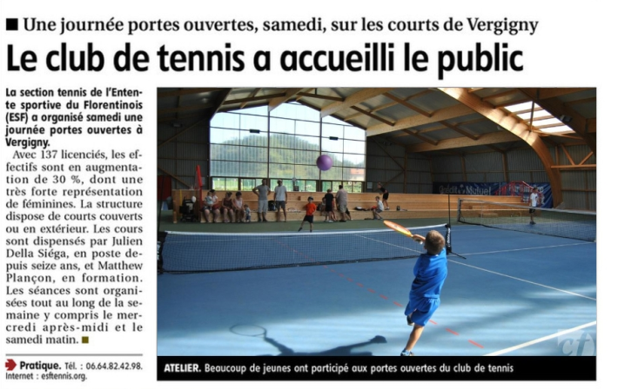
…

Slide 17
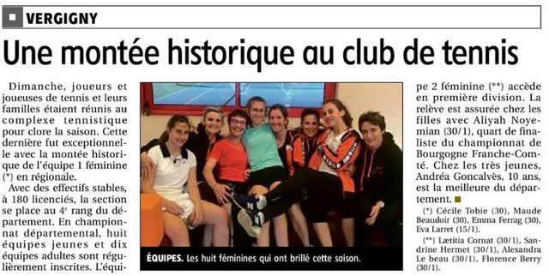
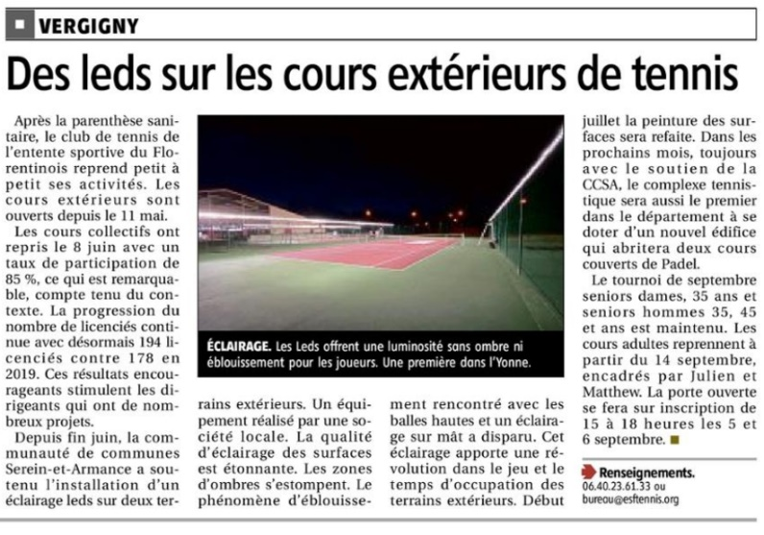
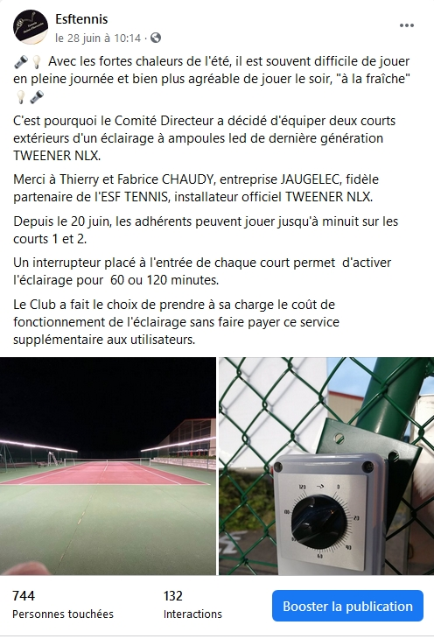
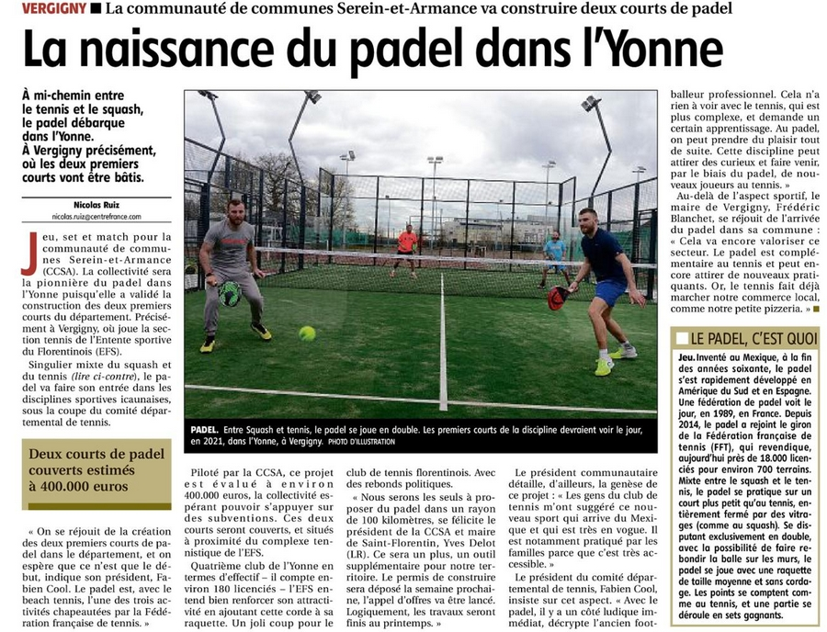
Réalisé en juin 2020
Projet 2020/2021

Slide 18
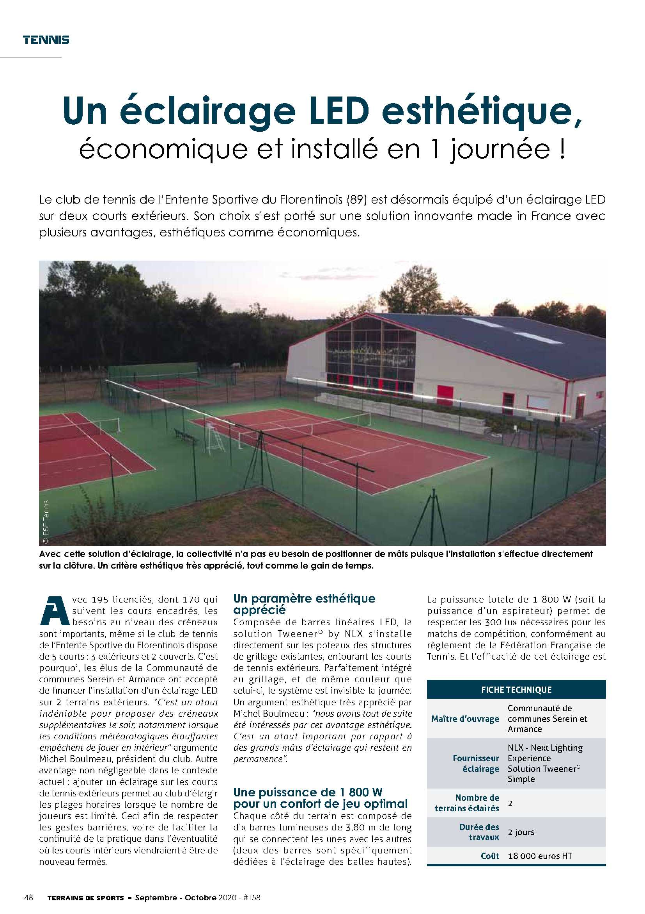
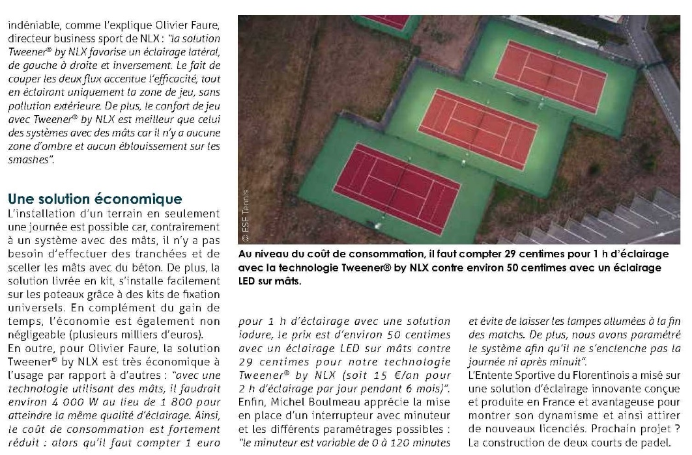

Slide 19
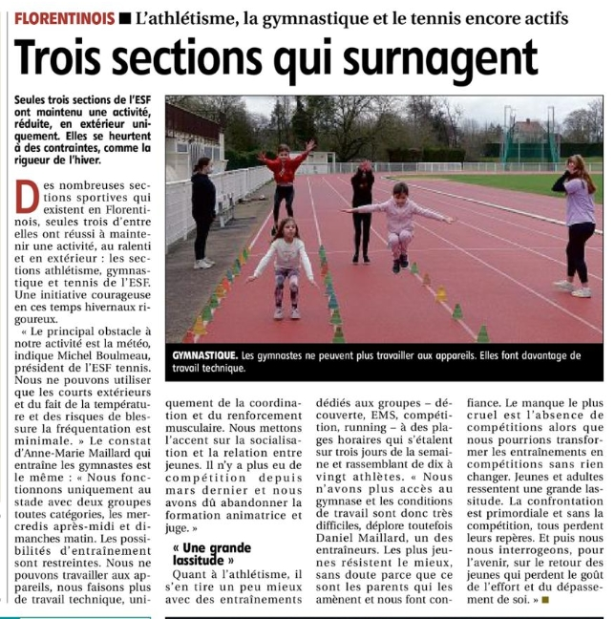
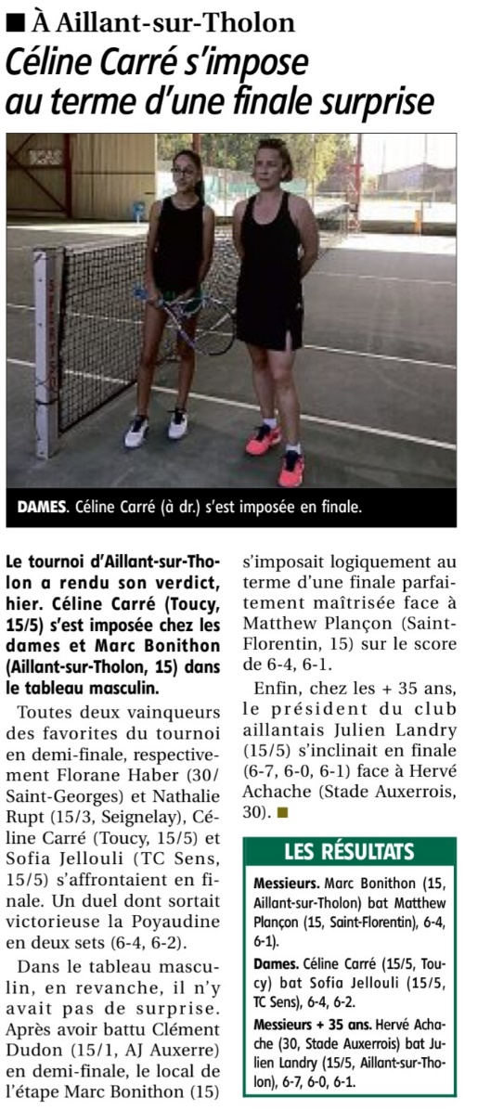
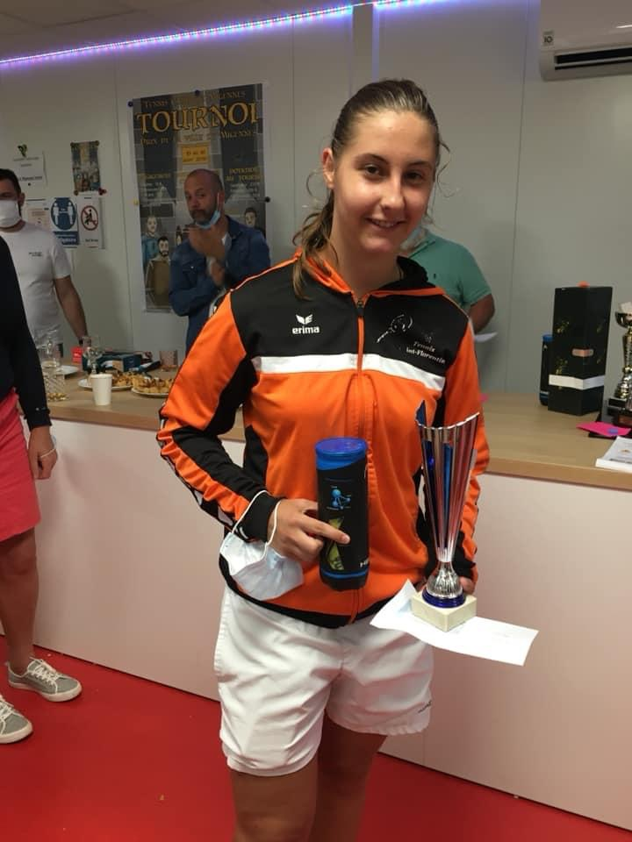
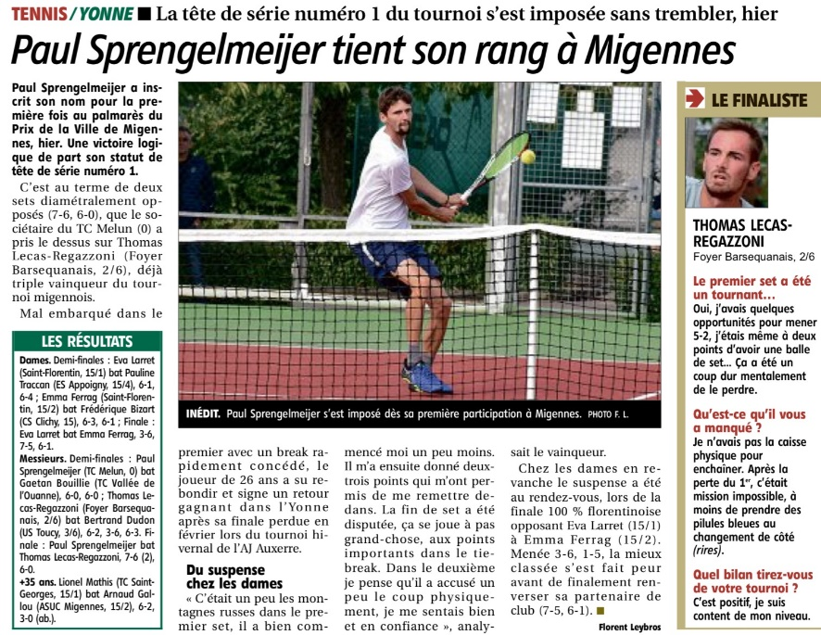

Slide 20
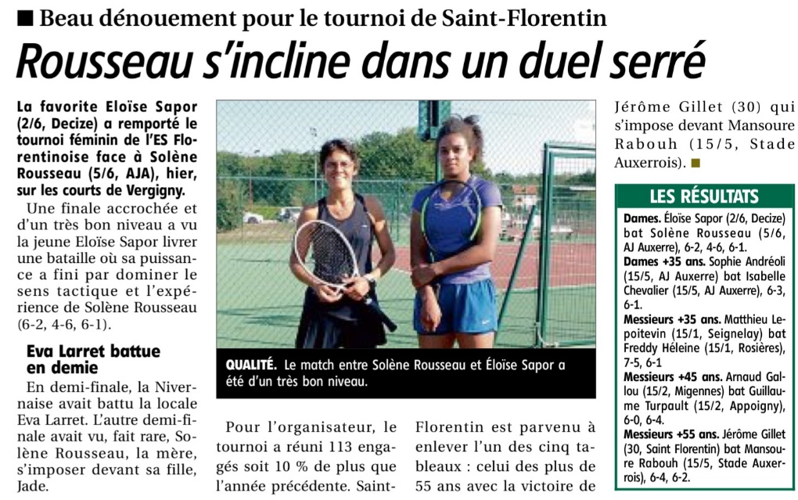
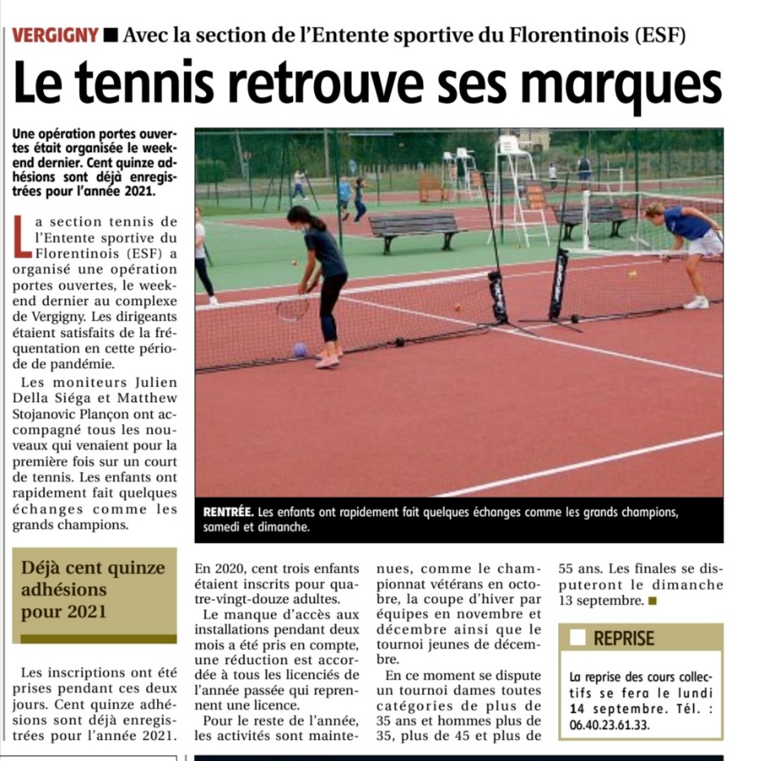
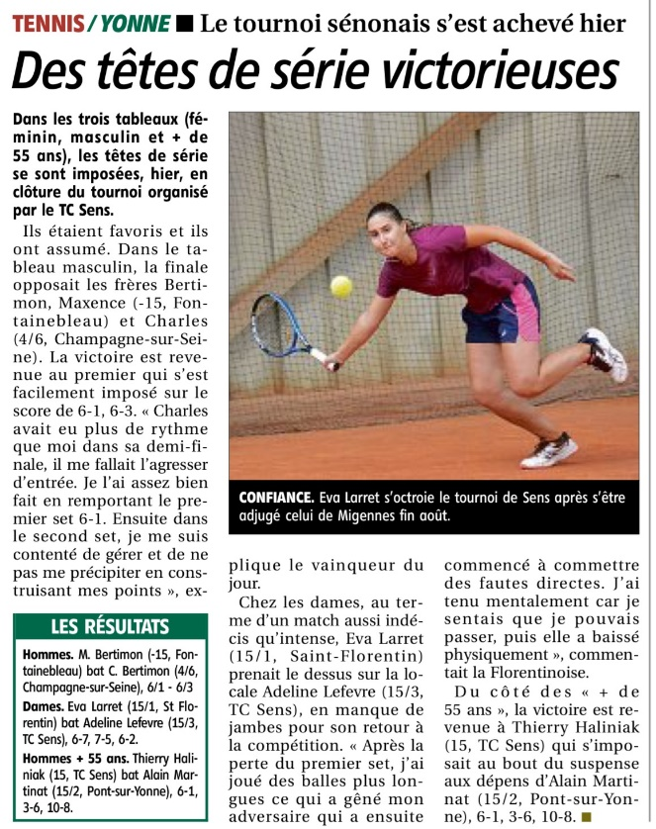
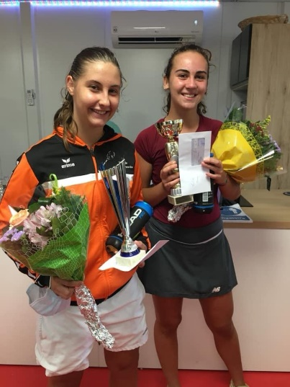

Slide 21
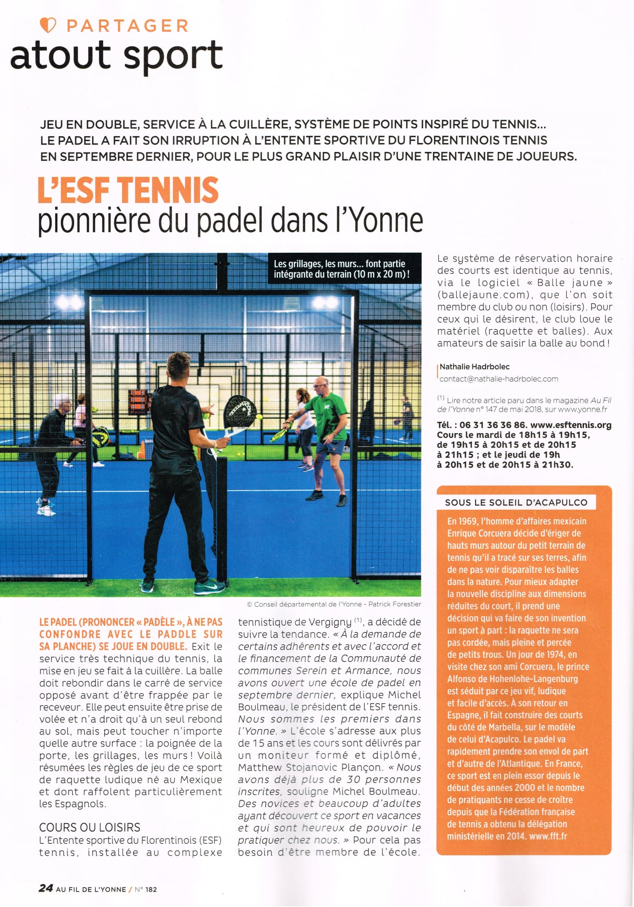
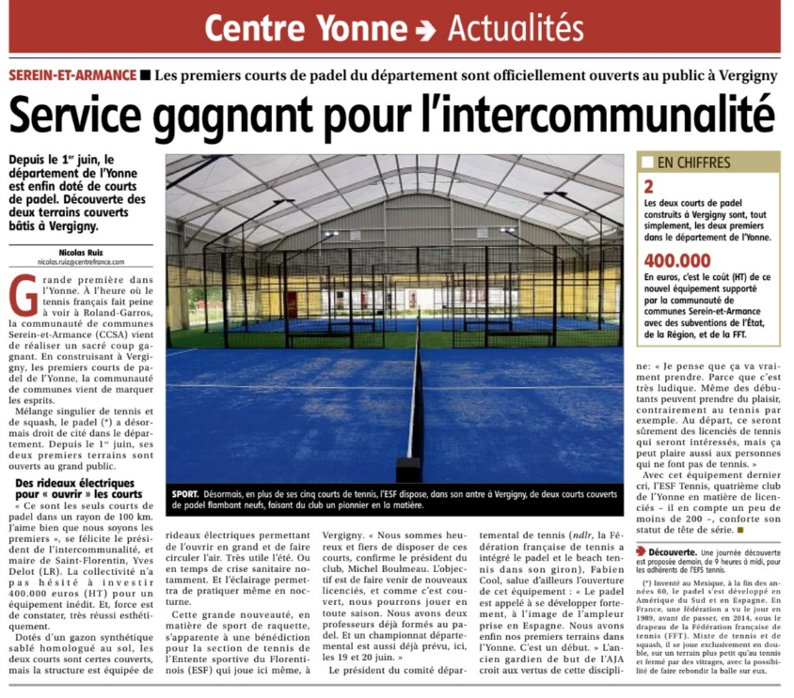

Slide 22
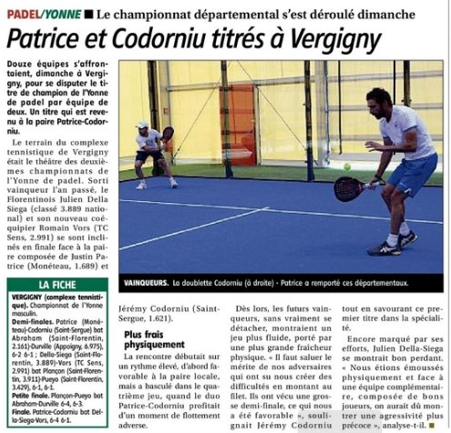
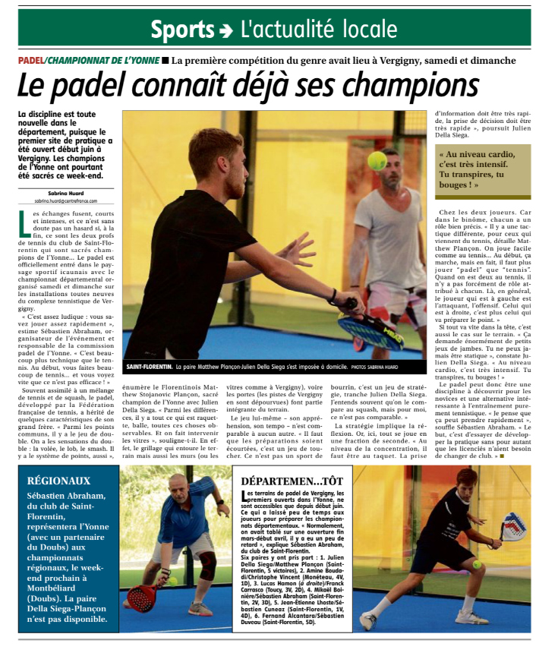
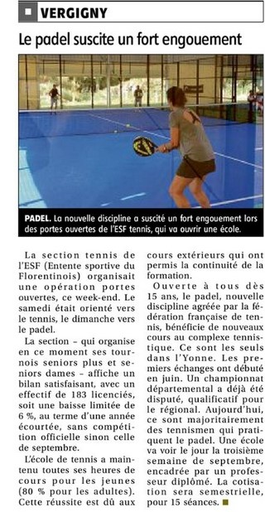

Slide 23
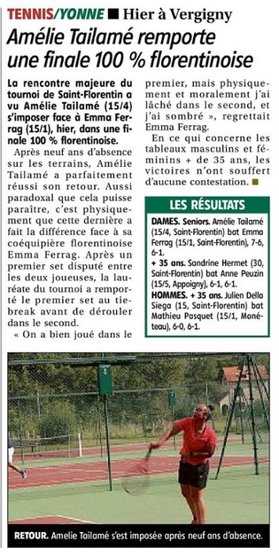
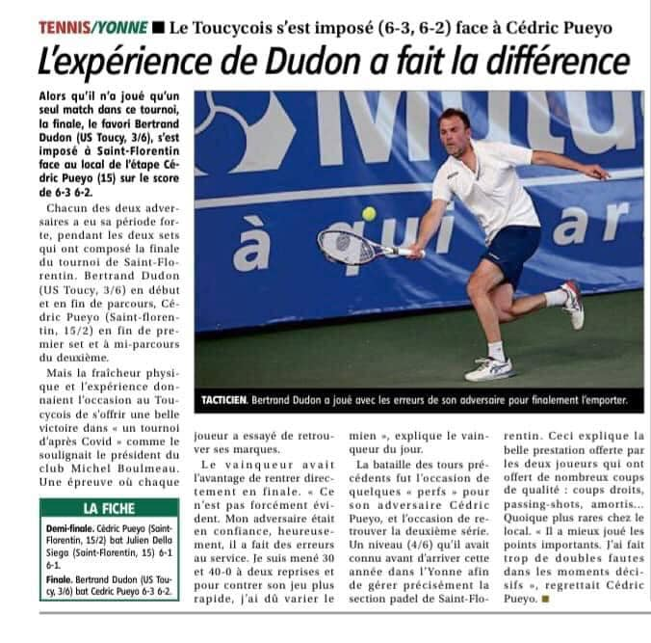
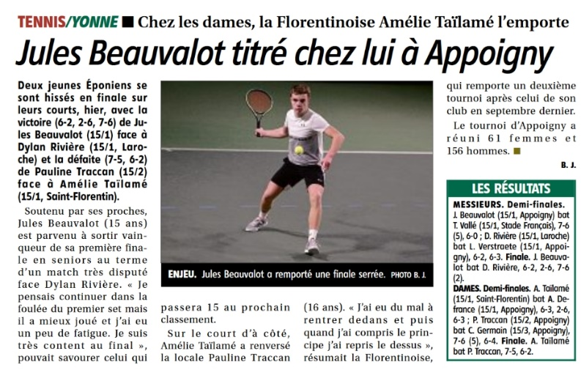

Slide 24
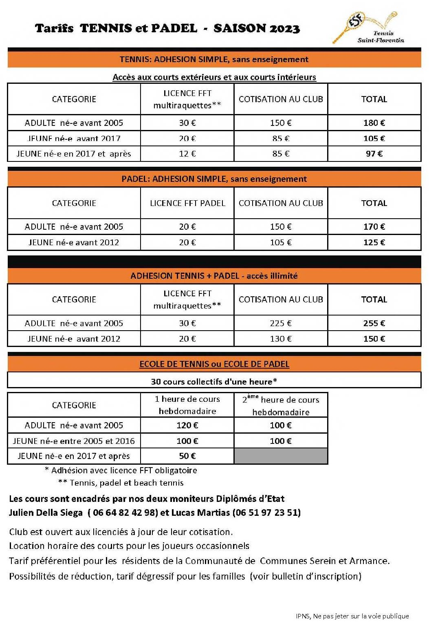
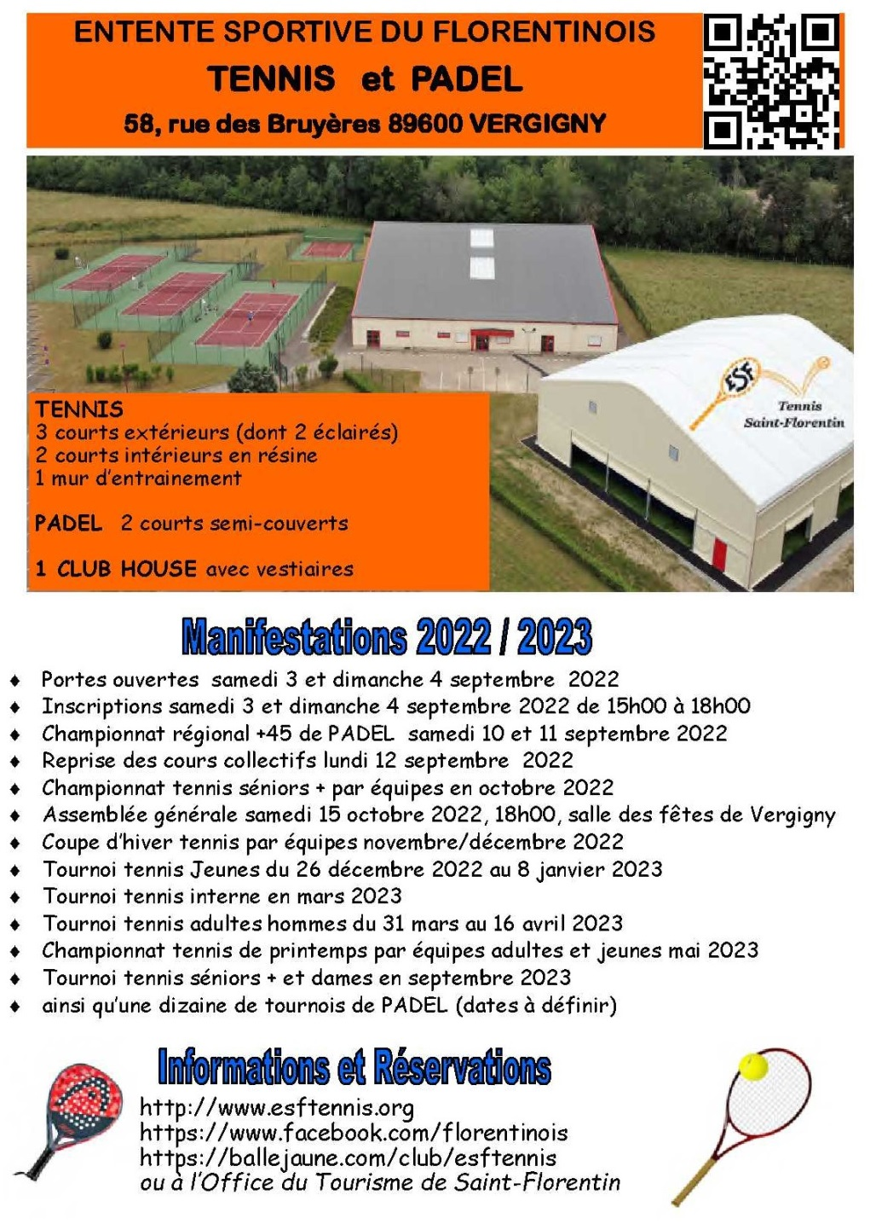
Nos tarifs, nos manifestations

Slide 25
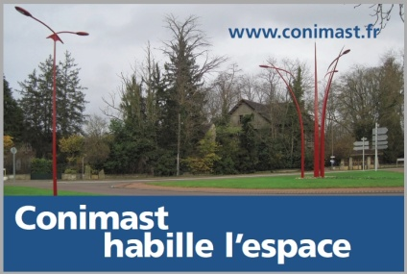
Un réseau de partenaires en développement

Slide 26
Rejoignez-nous…
Nous vous proposons :
1°) un encart publicitaire de 4m x 1m sur bâche en fond de court intérieur pour une participation annuelle de 400 € (contrat de 3 ans minimum).
2°) un encart publicitaire de 1m x 0.80 en latérale court intérieur pour une participation annuelle de 250 € (contrat de 3 ans minimum).
3°) un encart publicitaire A5 sur un panneau A1 dans le hall, dans le club-house et au cours des manifestations organisées par le club, pour toute participation annuelle de 150 €.
encart publicitaire 4m x 1m sur bâche en fond de court intérieur | 400€ par an (contrat de 3 ans minimum).
encart publicitaire de 1m x 0.80 en latérale court intérieur | 250 € par an (contrat de 3 ans minimum).
encart publicitaire A5 sur un panneau A1 dans le hall, dans le club-house et au cours des manifestations | participation annuelle de 150 €.

Slide 27
Entente Sportive du Florentinois
Section Tennis - Padel
Retrouvez-nous sur
https://www.facebook.com/florentinois
http://www.esftennis.org
Contact
Michel BOULMEAU
06 31 36 36 86
bureau@esftennis.org

